Slide 1

链表？
链表，大概了解一下~
主讲人：林楷

Slide 2


线性表与ADT？
1
Introduction~
了解一下链表
2
Understand！
链表核心
内容规划
3
Kernel！
链表的应用
4
Application~

Slide 3
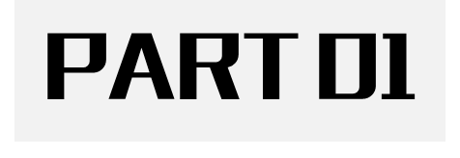
1
线性表与ADT？

Slide 4

链表，大概了解一下~
什么是线性表？
零个或多个数据元素的有限序列
特点：数据元素的关系具有一对一的前驱后继关系
种类：1、顺序表（物理、逻辑连续）
2、链表（逻辑连续）
What about ADT？
抽象数据类型
是指一个数学模型及定义在该模型上的一组操作。
含义包括三部分：数据对象、数据关系以及基本操作。
Notes:
Abstract data type

Slide 5
链表，大概了解一下~
链表的抽象数据类型：
数据对象：链表上的一个个结点
数据关系：一个结点的指针域指向下一个结点
的指向关系（前驱后继关系）。
基于数据对象的操作：插入、删除，修改等…..

Slide 6
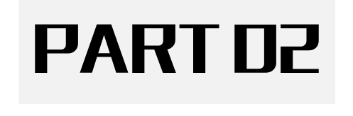
2
了解一下链表~

Slide 7
链表，大概了解一下~
你了解的有哪些链表？

Slide 8
链表，大概了解一下~
单链表的基本操作
生成
销毁
插入
删除
查找
修改

Slide 9
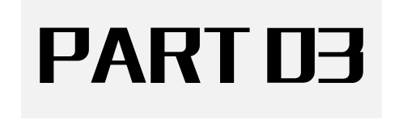
3
链表的核心

Slide 10
链表，大概了解一下~
单链表的生成
//定义结构体
typedef struct Node
{
int data;
struct Node *next;
}Node, *ptr_Node;
定义结构体
使用malloc函数分配空间
进行结点拼接
返回头节点
//使用一维数组生成单链表
ptr_Node create(int *arr, int n);

Slide 11
链表，大概了解一下~
单链表的生成

Slide 12
链表，大概了解一下~
单链表的销毁
进行必要的判断，防止空指针引用
使用循环遍历整个链表
使用free函数对每一个结点进行释放
//销毁链表
void destroy(ptr_Node head);

Slide 13
链表，大概了解一下~
单链表的销毁

Slide 14
链表，大概了解一下~
单链表的插入
进行必要的检查
判断插入位点
查找插入位点
进行插入操作
返回状态
状态定义：
#define Status int
#define SUCCESS 0
#define ERROR 1
//函数定义，在位点index之后插入node结点
Status insert_node(ptr_Node **head, ptr_Node node, int index)

Slide 15
链表，大概了解一下~
单链表的插入
1、Index为0时作为头节点插入

Slide 16
链表，大概了解一下~
单链表的插入
1、index不为0时，找到插入位点进行插入

Slide 17
链表，大概了解一下~
单链表结点的删除
进行必要的检查
判断删除位点
查找删除位点
进行删除操作
返回状态
状态定义：
#define Status int
#define SUCCESS 0
#define ERROR 1
//函数定义,删除index位点后面的结点，将结点数据保存到data
Status delete(ptr_Node **head, int index, int *data);

Slide 18
链表，大概了解一下~
单链表结点的删除
1、index为0时删除头节点

Slide 19
链表，大概了解一下~
单链表结点的删除
2、index不为0时

Slide 20
链表，大概了解一下~
单链表简单算法之逆序

Slide 21
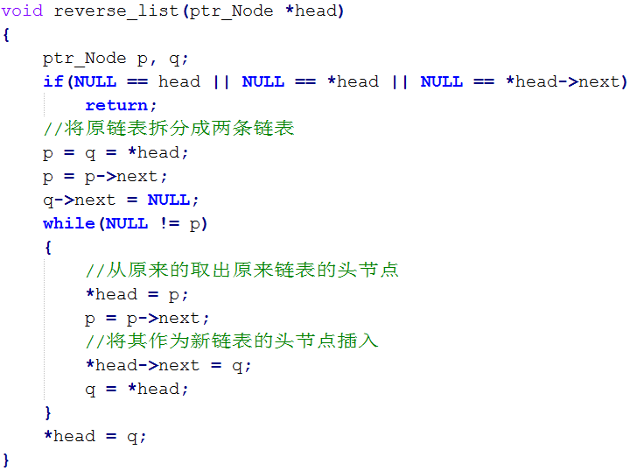
链表，大概了解一下~
单链表逆序

Slide 22
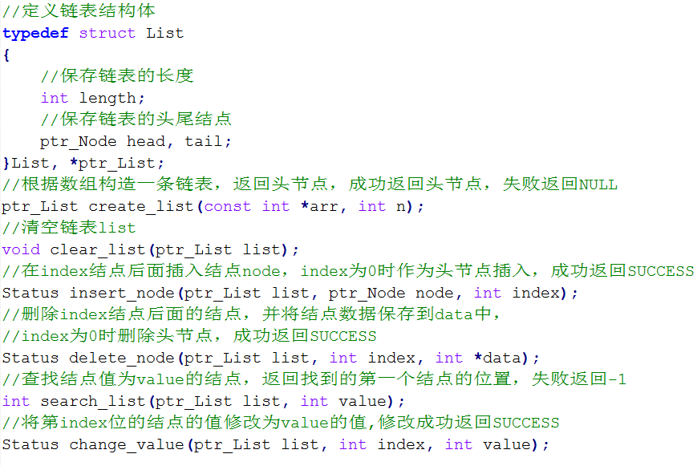
单链表存在的问题
链表，大概了解一下~
插入查找操作不能对超出链表长度的情况做出即时的判断，即未保存长度
往链表尾部插入必须遍历整个链表，找到尾结点
解决办法

Slide 23
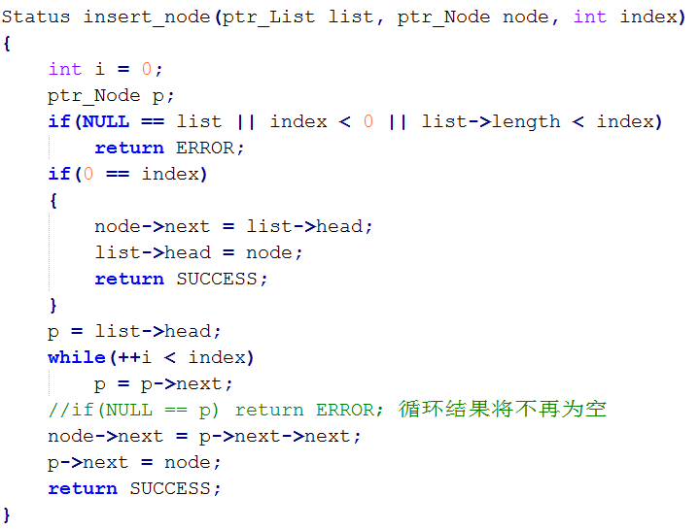
使用新定义之后的链表进行插入操作
链表，大概了解一下~

Slide 24
4
链表的应用

Slide 25
链表，大概了解一下~
链表在页帧管理的应用
应用背景：有些系统可以通过虚拟内存，使进程可以使用比实际所允许的物理内存大得多的地址空间，除此之外，通过虚拟内存，多个进程还能够并发的共享主存。而虚拟内存的原理就是，它使用一种地址空间的映射机制，允许进程即使不完全加载到物理内存中也可以得到运行。

Slide 26
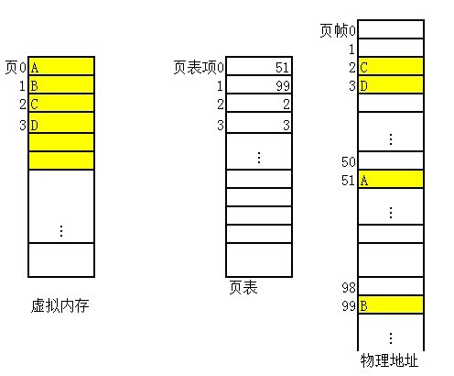
虚拟内存的交换过程
链表，大概了解一下~
页式存储的虚拟内存的存取过程：
CPU发出存取指令
查找页表，判断该页是否已经载入主存。如果已经载入，进入第四步，如果未载入，根据表中的数据获取该页数据的相关信息，如该页数据在硬盘的位置等，进入第三步
在内存中查找空页，如果有足够的内存，将该页载入内存，如果没有足够的内存，采取内存替换策略将该页载入主存
从主存中获取目标地址的数据
Notes:
内存替换策略：OPT最佳替换算法；LRU最近最少使用; FIFO先进先出; Clock时钟替换算法.

Slide 27
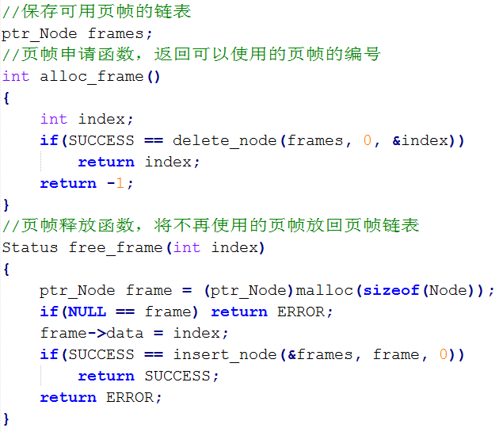
页帧管理
链表，大概了解一下~

Slide 28
链表，大概了解一下~
已知有这样的链表：N1->N2->N3->N4，现在你有指针P1、P2，其中P2指向节点N2，需要将该节点删除，最后的链表应该为：N1->N3->N4。以下哪个选项的代码能够实现？（ ）
A. free(P2); P2 = P2->next;
B. *P2 = *(P2->next); free(P2->next);
C. P1 = P2->next; *P2 = *(P2->next); free(P1);
D. P1 = P2->next; P2->next = P2->next->next; free(P1);
C

Slide 29
链表，大概了解一下~
QG培训第一次作业~
单链表的基本操作
双向链表的基本操作

Slide 30
链表，大概了解一下~
截止时间：
4月5号晚上12点之前

Slide 31
链表，大概了解一下~
谢谢聆听

Slide 32

链表，大概了解一下~

